Slide 1
HTML5 & CSS3 PARTE 1

Slide 2
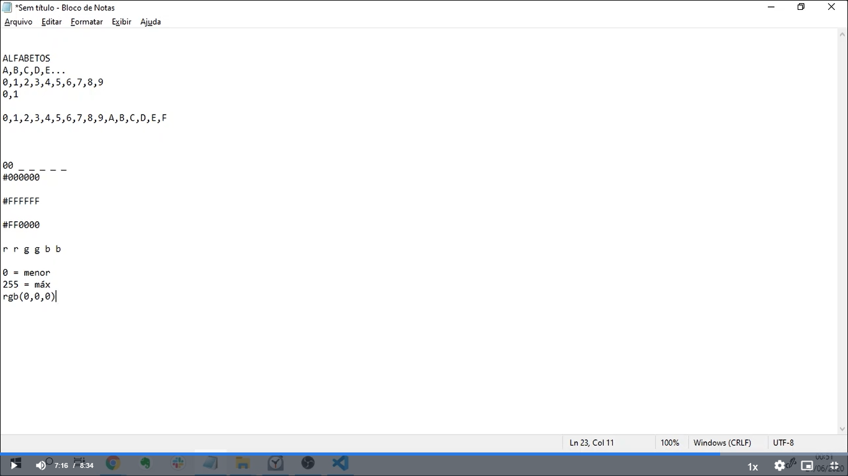
Colores hexadecimales
Otra forma de diseñar el color
F= MAXIMO (BLANCO)
0= MINIMO (NEGRO)

Slide 3
Lo que se aprendió:
Como reestructurar nuestro código, removiendo los estilos CSS inline y colocándolos en el archivo CSS externo.
Como crear un identificador para marcar específicamente un elemento: como realizar esa referencia a ese identificador en el CSS.
Como adicionar una imagen en nuestra página.
Como ajustar la altura del elemento, a través de la propiedad heigh.
Como ajustar la anchura del elemento, a través de la propiedad widht.
Como ajustar el margen interno del elemento, a través de la propiedad padding.
Como ajustar el margen externo del elemento, a través de la propiedad margin.
Como se conforma normalmente un equipo de front-end hoy en día.

Slide 4
Clase 5´
Lo que se aprendió:
Conocimos las listas(ordenadas y no ordenadas), trabajamos con las listas no ordenadas.
Vimos que para cada item de la lista necesitamos usar etiquetas <li>
El concepto de las clases en el CSS, estas sirven para marcar ítems, solo que podemos replicar los estilos en varios elementos.
Como referenciar una clase en el CSS.
Divisores de contenido, utilizando la etiqueta <div>
Los comportamientos inline y block.

Slide 5
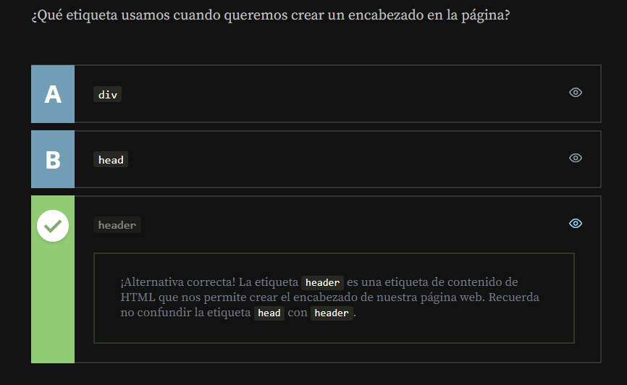
encabezado

Slide 6
Aprendido clase ´6
El concepto de encabezado de páginas y como crearlo.
Que no es recomendado crear estilos usando etiquetas, lo ideal es usar selectores de clases para todo.

Slide 7
HTML5 & CSS3 PARTE 2

Slide 8
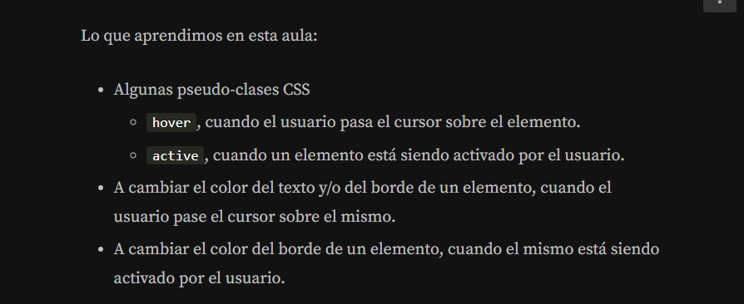
Aula´6

Slide 9
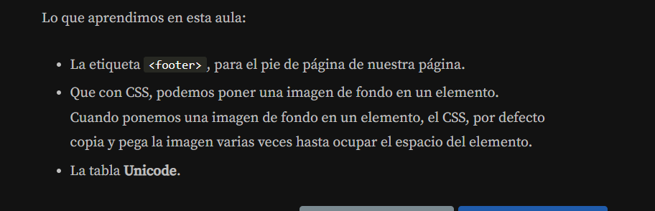
Aula´7

Slide 10
HTML5 & CSS3 PARTE 3

Slide 11
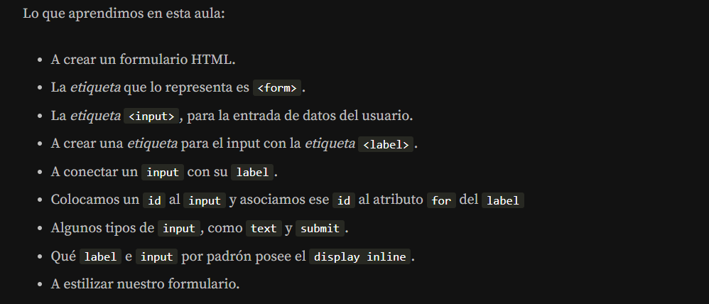
Aula´2

Slide 12
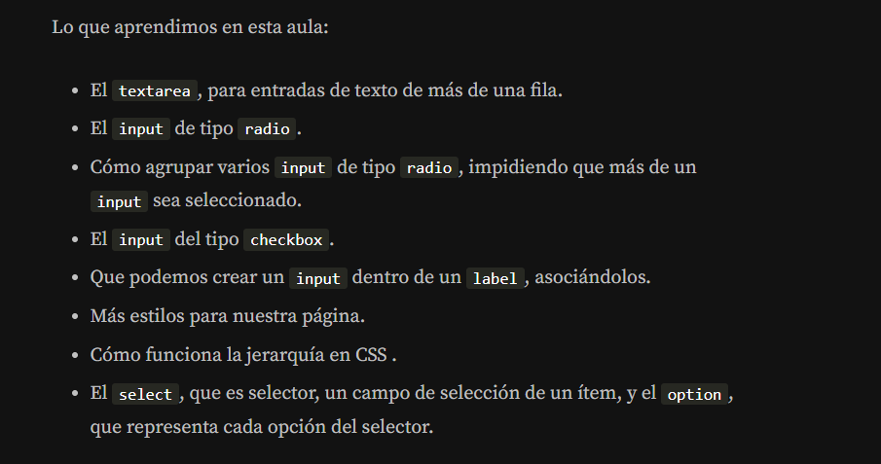
Aula´3

Slide 13
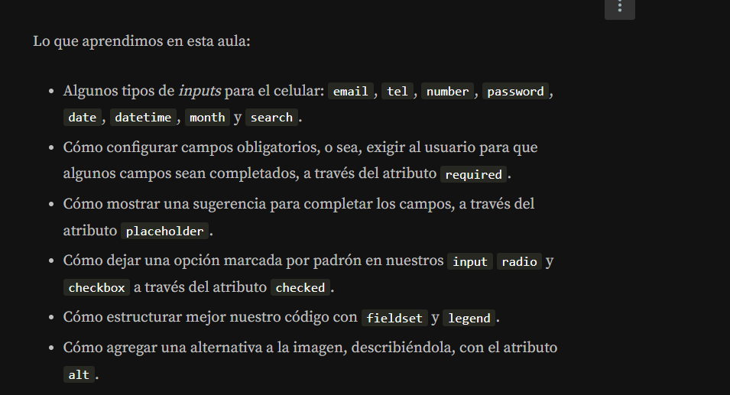
Aula´4

Slide 14
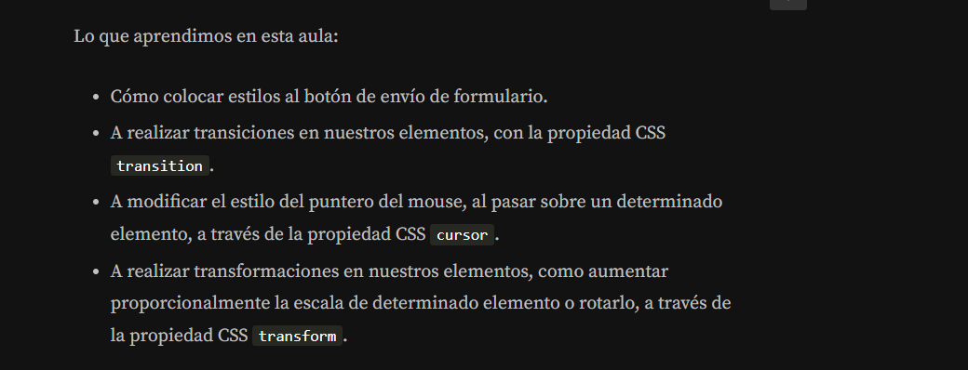
Aula´5

Slide 15
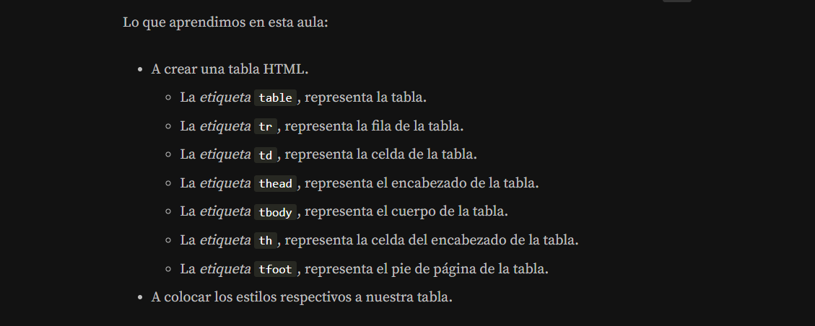
Aula´6

Slide 16
HTML5 & CSS3 PARTE 4

Slide 17
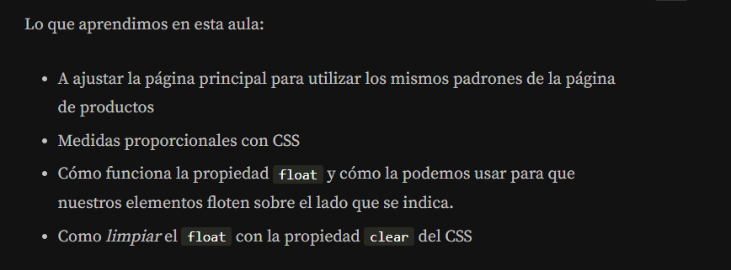
Aula´1

Slide 18
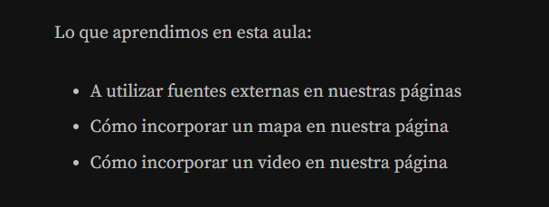
Aula´2

Slide 19
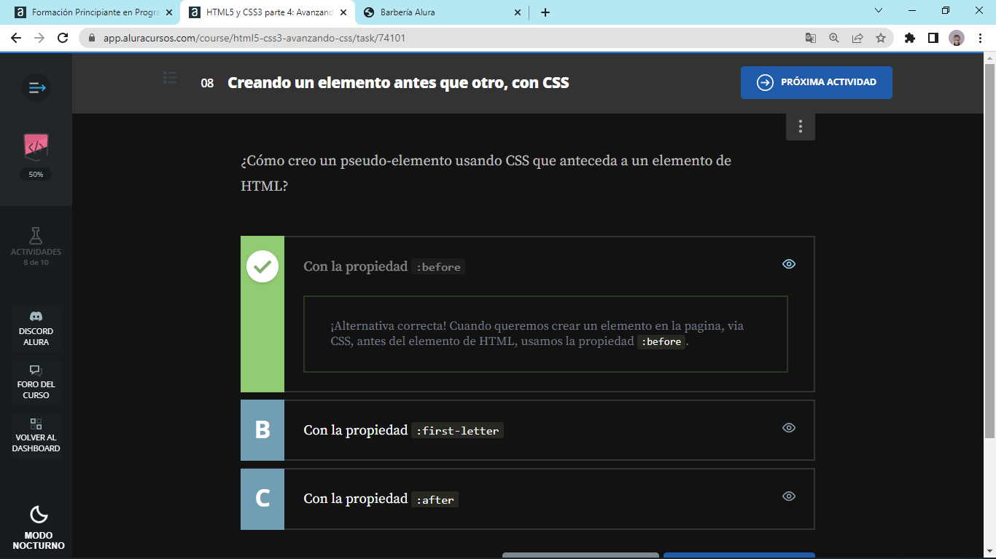
Apuntar en el cuaderno

Slide 20
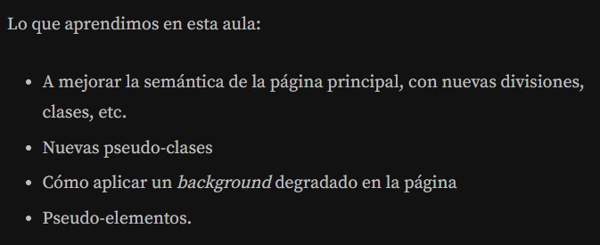
Aula´3

Slide 21
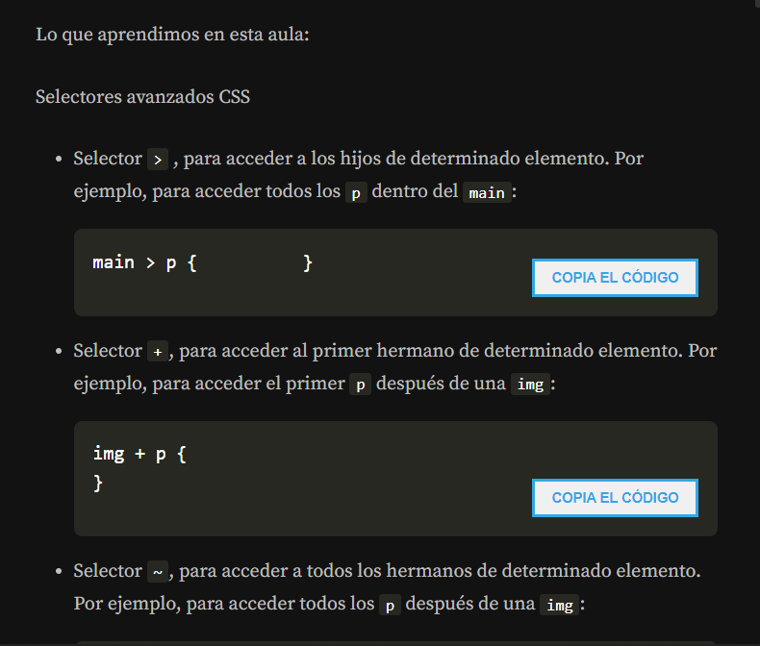
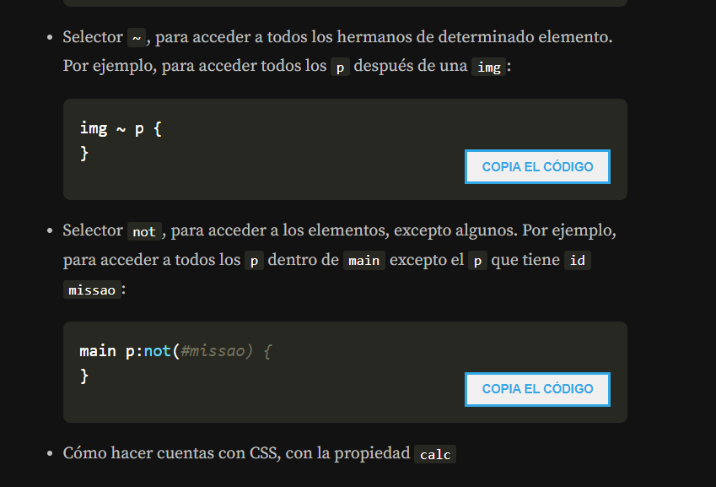
Aula´4

Slide 22
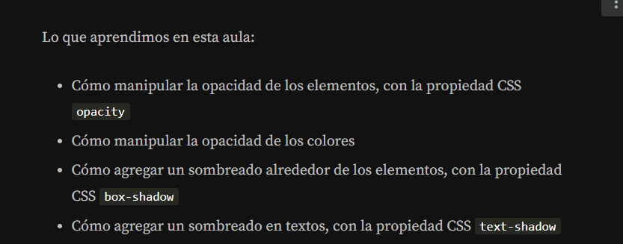
Aula´5

Slide 23
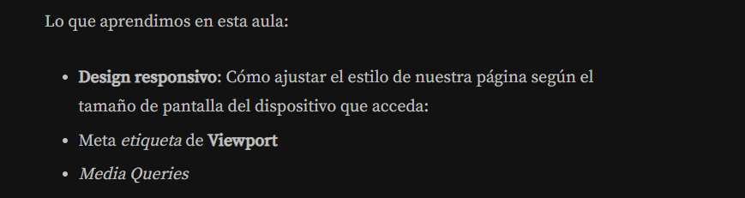
Aula´6

